Slide 1
Нашим мамам посвящается
1 «Б» класс
г. Новосибирск
МАОУ СОШ №211 имени Л.И.Сидоренко

Slide 2
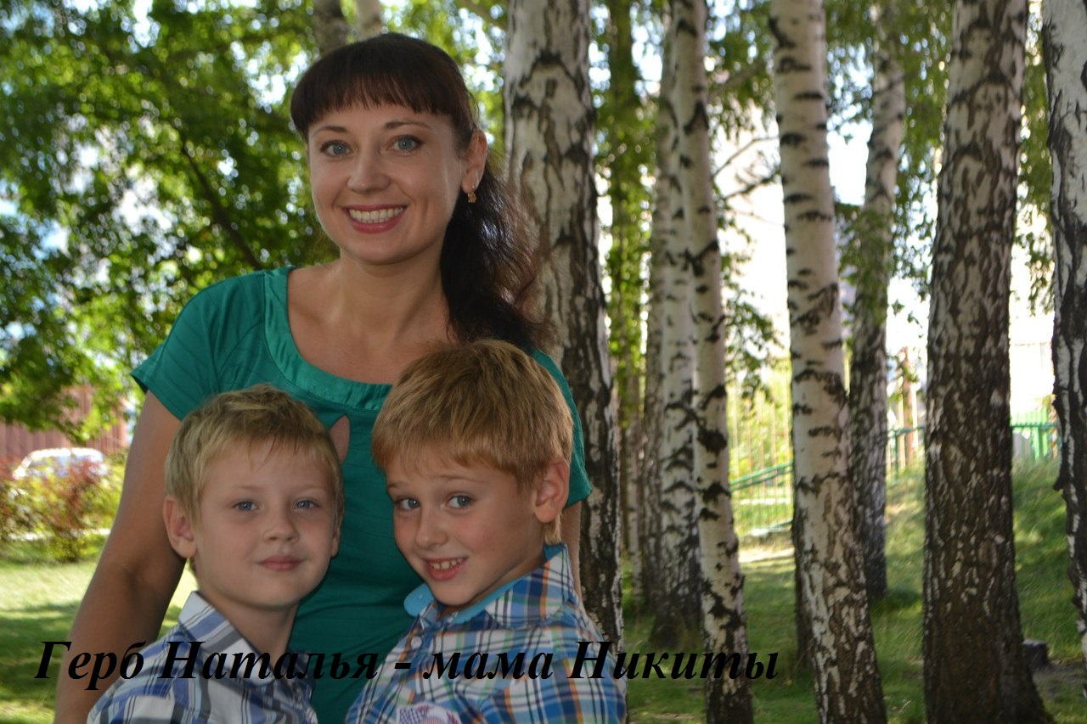
Быть может, вздорны мы, упрямы,
Быть может, есть какой в нас грех,
Но для родной, для милой мамы
Мы, безусловно, лучше всех!

Slide 3
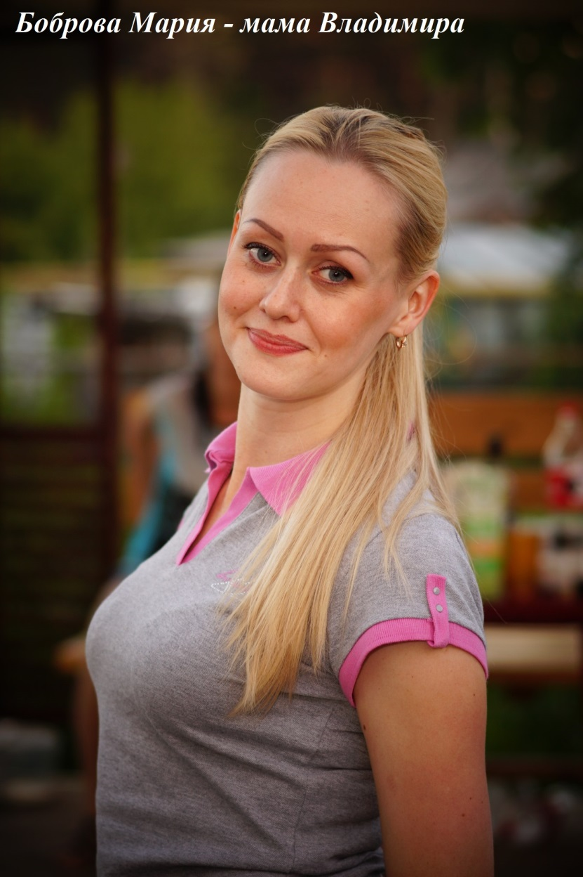

Любовь твоя — как двери храма,
Ты так живешь, всех нас любя

Slide 4

Что Бог, придумав слово «мама»,
Назвал им именно тебя!

Slide 5
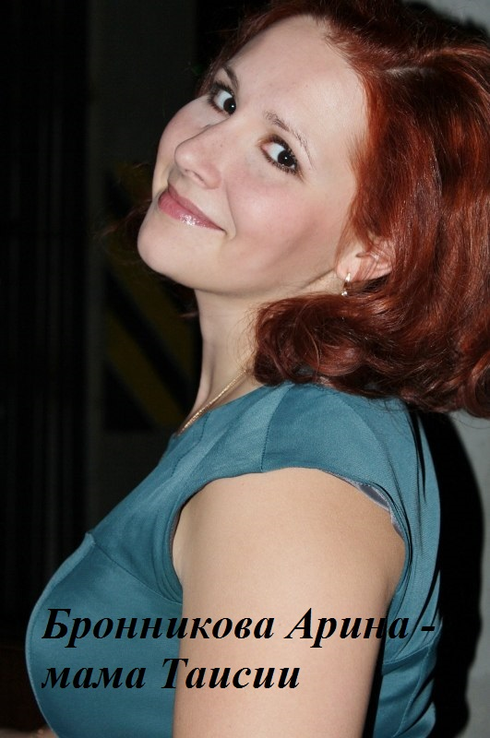
Мы к маме просто подойдем,
Обнимем, легонько прижмем,
И поцелуем в щечку,
Подарим ей цветочков!

Slide 6
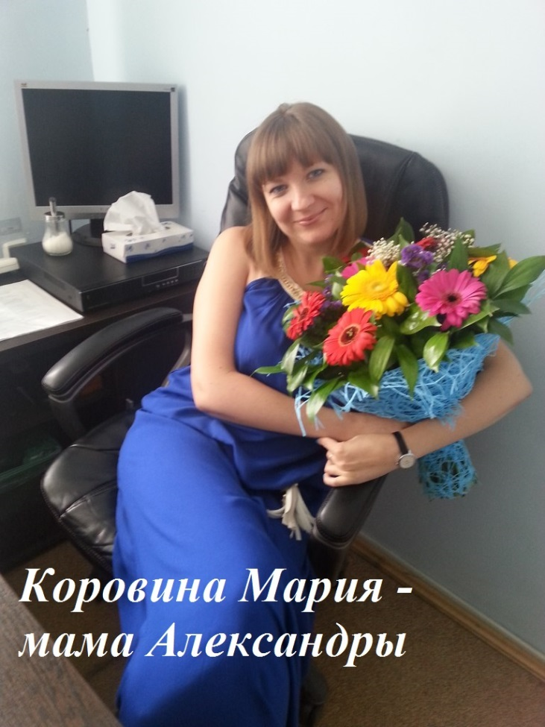
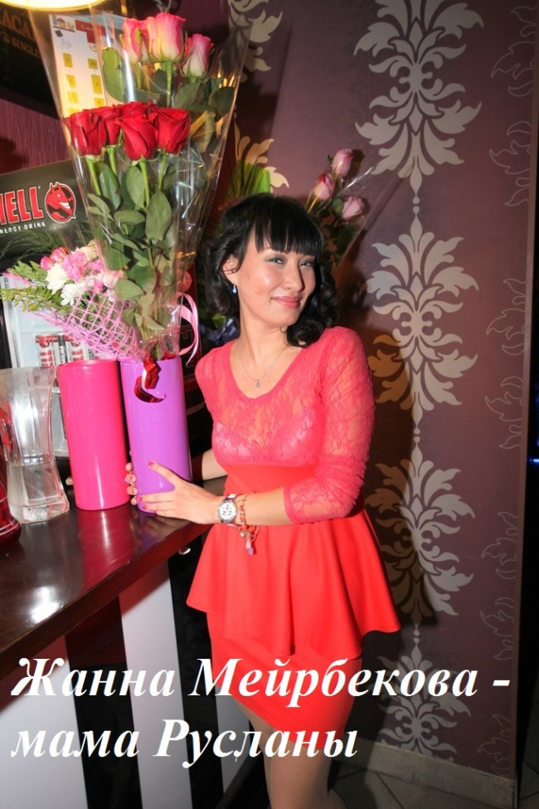
И скажем ей «спасибо»
За то, что здесь сидим мы.

Slide 7
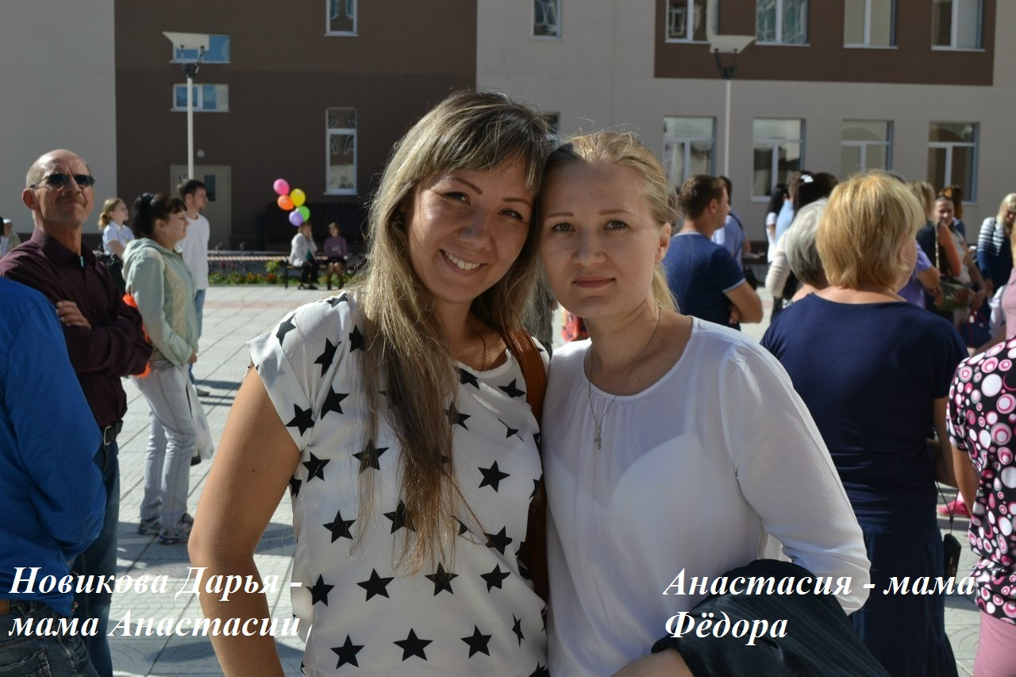
Кто самый главный человек на свете?

Slide 8

Конечно, это мама, скажут дети!

Slide 9
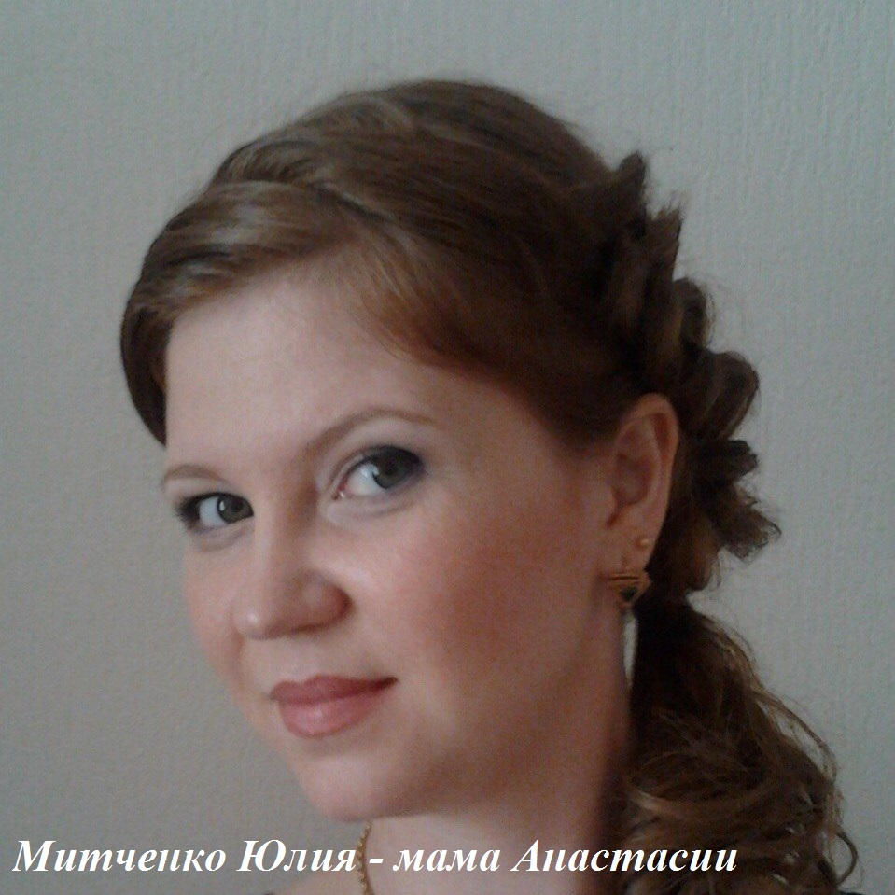
Есть в нашем мире слово вечное,
Короткое, но самое сердечное.

Slide 10
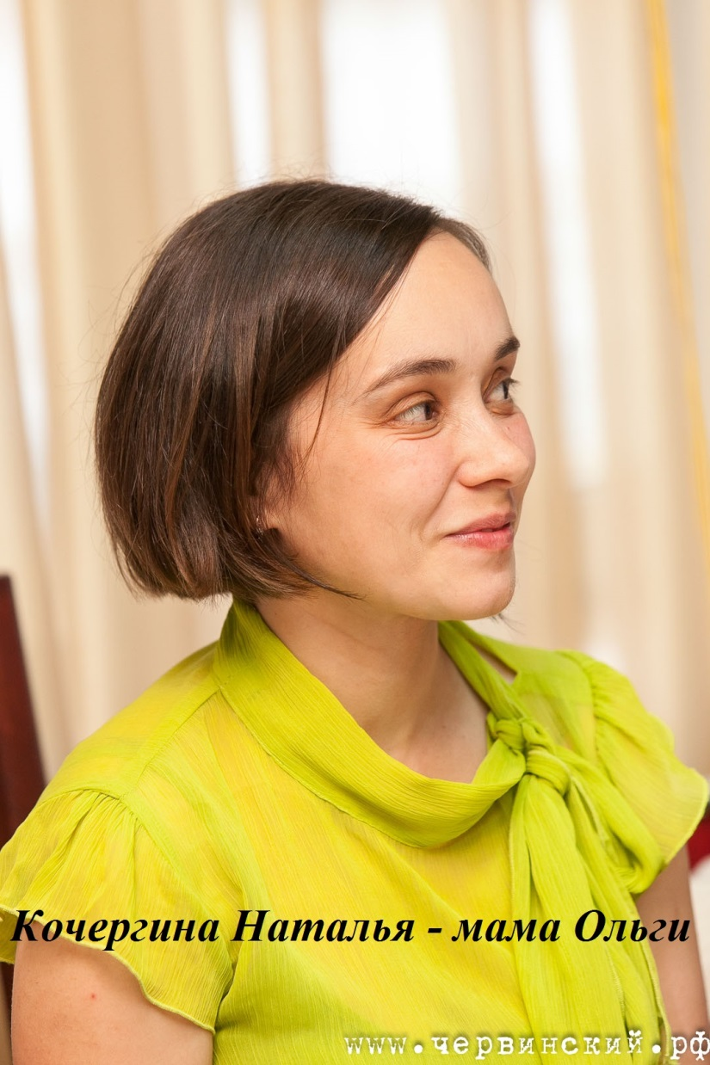
Оно прекрасное и доброе,
Оно простое и удобное,
Оно душевное, любимое,
Ни с чем на свете не сравнимое:
МА – МА!
Кочергина Наталья-мама Ольги.

Slide 11
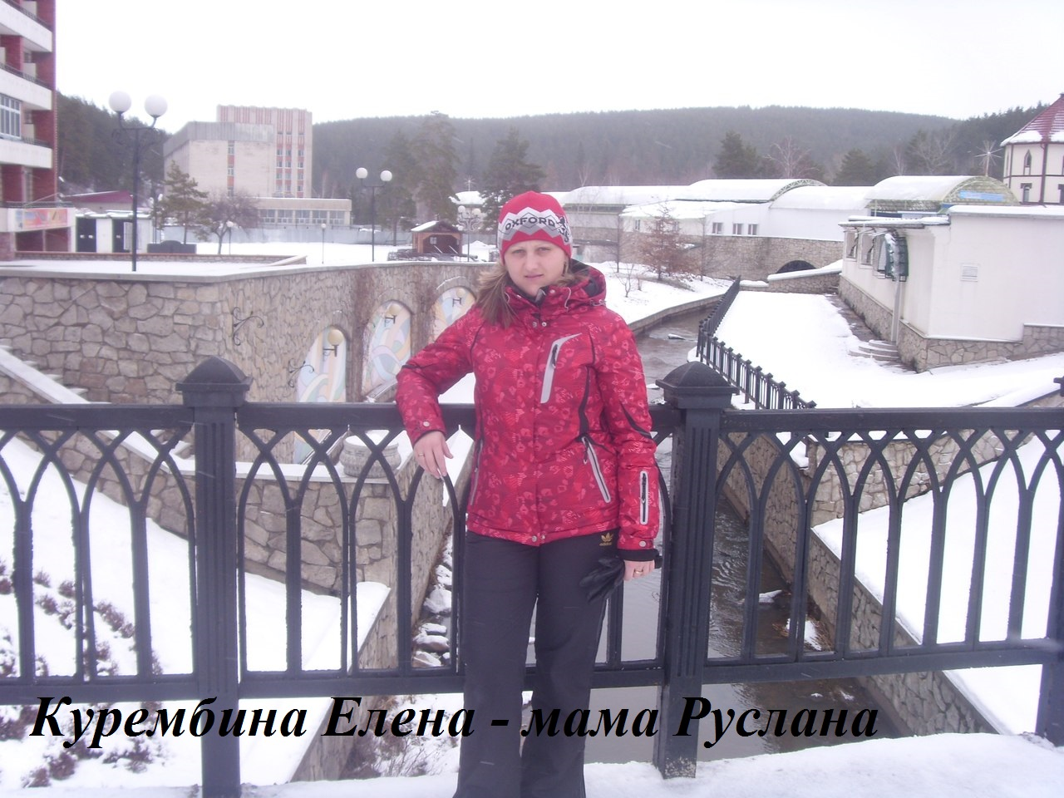
В домике у Солнышка
И в мороз тепло,
Даже ночью темною
Там всегда светло.

Slide 12
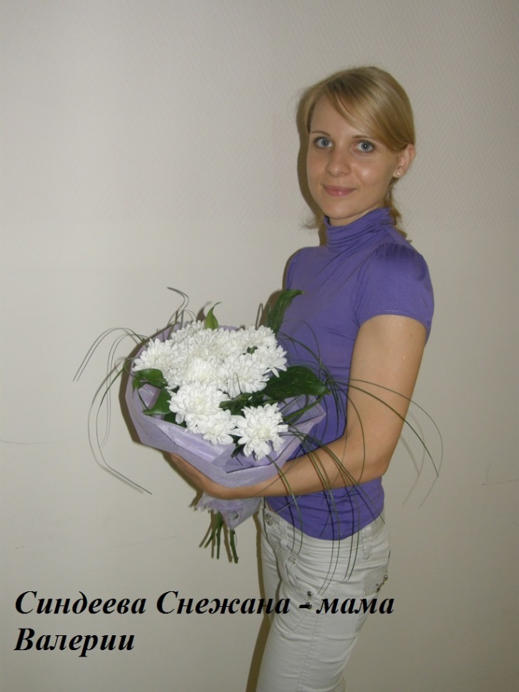
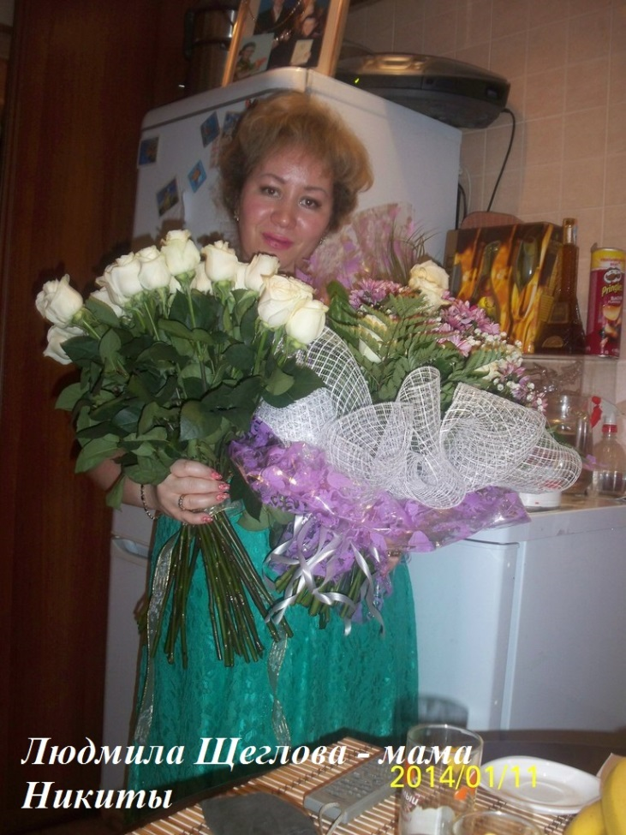
Как увижу Солнышко,
Так всегда пою.
Я его, наверное,
Больше всех люблю!

Slide 13
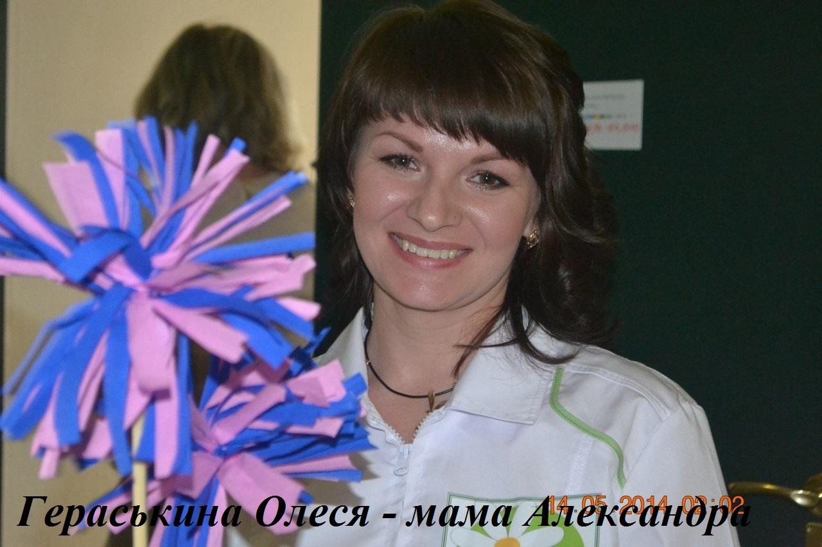
Подарю цветы,
Потому что солнышко –

Slide 14

Это, МАМА, ты!

Slide 15
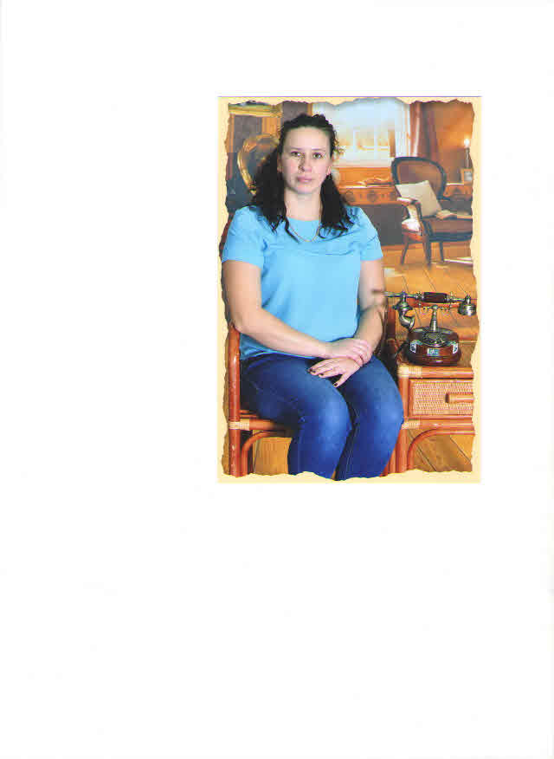
Много мам на белом свете,
Всей душой их любят дети.
Кристина Гибадуллина- мама Екатерины.

Slide 16
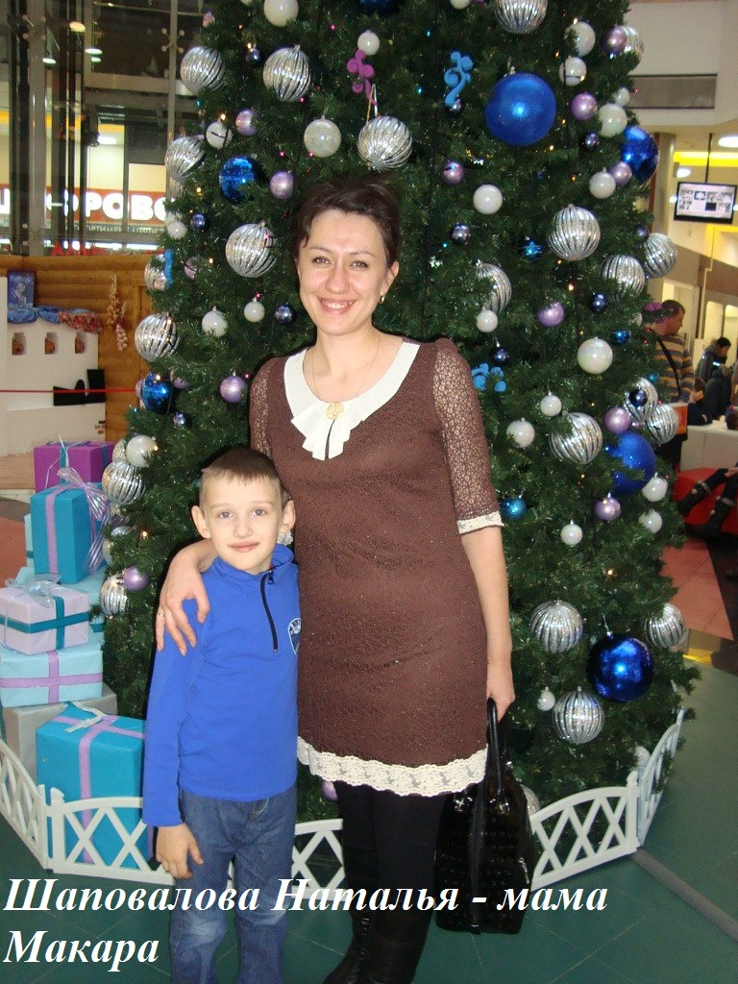
Только мама есть одна,
Всех дороже мне она.
Кто она?
Отвечу я:
Это
Мамочка моя.

